Slide 1

WLZY
沃基环境监测系统
第六组
成员：王家骅、王鹏、李科辰、赵泽亮、印沛锜

Slide 2
1
项目概述
目 录
CONTENTS
2
工作完成情况Work Completed
3
成果项目展Excellent Cases
4
明年工作计划Working Plan

Slide 3
1
项目概述

Slide 4

项目概述
CLICK TO ADD CAPTION TEXT
点击此处更换文本99ppt.com点击此处更换文本99ppt.com
此处添加详细文本描述，建议与标题相关并符合整体语言风格，语言描述尽量简洁生动。尽量将每页幻灯片的字数控制在 200字以内此处添加详细文本描述，建议与标题相关并符合整体语言风格，语言描述尽量简洁生动。尽量将每页幻灯片的字数控制在 200字以内此处添加详细文本描述，建议与标题相关并符合整体语言风格，语言描述尽量简洁生动。

Slide 5
年度工作概述
CLICK TO ADD CAPTION TEXT
单击编辑标题
加入标题描述
单击此处编辑您要的内容，建议您在展示时采用微软雅黑字体，本模版所有图形线条及其相应素材均可自由编辑、改色、替换。更多使用说明和作品请详阅模版最末的使用手册。
这里输入简单的文字概述这里输入简单字概述这里输入简单
加入标题描述
这里输入简单的文字概述这里输入简单字概述这里输入简单
加入标题描述
单击编辑标题
这里输入简单的文字概述这里输入简单字概述这里输入简单
单击此处编辑您要的内容，建议您在展示时采用微软雅黑字体，本模版所有图形线条及其相应素材均可自由编辑、改色、替换。更多使用说明和作品请详阅模版最末的使用手册。
加入标题描述
这里输入简单的文字概述这里输入简单字概述这里输入简单

Slide 6
年度工作概述
CLICK TO ADD CAPTION TEXT
详写内容……
点击输入本栏的具体文字，简明扼要的说明分项内容，此为概念图解，请根据您的具体内容酌情修改
详写内容……
点击输入本栏的具体文字，简明扼要的说明分项内容，此为概念图解，请根据您的具体内容酌情修改
详写内容……
点击输入本栏的具体文字，简明扼要的说明分项内容，此为概念图解，请根据您的具体内容酌情修改
详写内容……
点击输入本栏的具体文字，简明扼要的说明分项内容，此为概念图解，请根据您的具体内容酌情修改

Slide 7
年度工作概述
CLICK TO ADD CAPTION TEXT
1
01%
请在此处输入详细的文字介绍信息和简介，表达图表的含义.表达图表的含义.
2
02%
请在此处输入详细的文字介绍信息和简介，表达图表的含义.表达图表的含义.
03%
3
请在此处输入详细的文字介绍信息和简介，表达图表的含义.表达图表的含义.
4
请在此处输入详细的文字介绍信息和简介，表达图表的含义.表达图表的含义.
04%

Slide 8
年度工作概述
CLICK TO ADD CAPTION TEXT
标题文字
点击添加文本
点击添加文本
点击添加文本
点击添加文本
标题文字
点击添加文本
点击添加文本
点击添加文本
点击添加文本
标题文字
点击添加文本
点击添加文本
点击添加文本
点击添加文本
标题文字
点击添加文本
点击添加文本
点击添加文本
点击添加文本

Slide 9
2
工作完成情况
点击此处添加文本内容，如关键词、部分简单介绍等。点击此处添加文本内容如关键词、部分简单介绍等。点击此处添加文本内容，如关键词、部分简介绍

Slide 10

工作完成情况
CLICK TO ADD CAPTION TEXT
添加标题
此处添加简短文字说明。此处添加简短文字说明。
添加标题
此处添加简短文字说明。此处添加简短文字说明。
添加标题
回首过去，激情满怀，展望未来，任重道远。站在新的历史起点上，我们必须清醒地看到前进中的困难与挑战，正视自身存在的差距与不足，以更加坚定的信念、更加饱满的热情、更加务实的作风.
此处添加简短文字说明。此处添加简短文字说明。
添加标题
此处添加简短文字说明。此处添加简短文字说明。

Slide 11
工作完成情况
CLICK TO ADD CAPTION TEXT
添加标题
在此处添加文字在此处添加文字在此处添加文字
添加标题
在此处添加文字在此处添加文字在此处添加文字
标题
文字
添加标题
在此处添加文字在此处添加文字在此处添加文字
添加标题
在此处添加文字在此处添加文字在此处添加文字
添加标题
在此处添加文字在此处添加文字在此处添加文字
添加标题
在此处添加文字在此处添加文字在此处添加文字

Slide 12
工作完成情况
CLICK TO ADD CAPTION TEXT
添加标题
添加标题
添加标题
添加标题
您的内容打在这里，或者通过复制您的文本后。您的内容打在这里，或者通过复制您的文本后。
您的内容打在这里，或者通过复制您的文本后。您的内容打在这里，或者通过复制您的文本后。
您的内容打在这里，或者通过复制您的文本后。您的内容打在这里，或者通过复制您的文本后。
您的内容打在这里，或者通过复制您的文本后。您的内容打在这里，或者通过复制您的文本后。

Slide 13


工作完成情况
CLICK TO ADD CAPTION TEXT
点击此处更换文本99ppt.com点击此处更换文本99ppt.com
点击此处更换文本99ppt.com点击此处更换文本99ppt.com
加入标题
点击此处更换文本99ppt.com点击此处更换文本99ppt.com
点击此处更换文本99ppt.com点击此处更换文本99ppt.com

Slide 14
3
成功项目展示
点击此处添加文本内容，如关键词、部分简单介绍等。点击此处添加文本内容如关键词、部分简单介绍等。点击此处添加文本内容，如关键词、部分简介绍

Slide 15
成功项目展示
CLICK TO ADD CAPTION TEXT
加入标题描述
这里输入简单的文字概述这里输入简单字概述这里输入简单
01
02
加入标题描述
这里输入简单的文字概述这里输入简单字概述这里输入简单
加入标题描述
这里输入简单的文字概述这里输入简单字概述这里输入简单
标题
加入标题描述
这里输入简单的文字概述这里输入简单字概述这里输入简单
03
04

Slide 16


视频监控方案
Video surveillance scheme
流媒体服务器
方案一：
Rtmp协议
web
方案二：
MJPG-streamer
web
图片形式的流转发程序

Slide 17
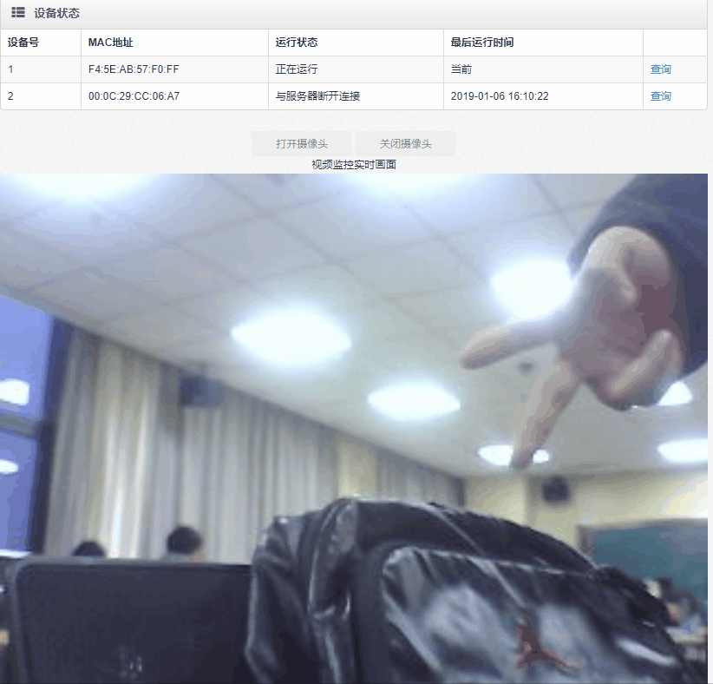
视频监控展示
Video surveillance display
多设备管理列表
Web端对开发板视频推流开关
实时监控画面
mjpg-streamer 是一个流转发的程序，但是这里的流其是是图片，它以图片的方式在视频提取和视频输出之间进行数据传递，所以一开始的目的是用于在浏览器上基于图片的方式显示视频。

Slide 18
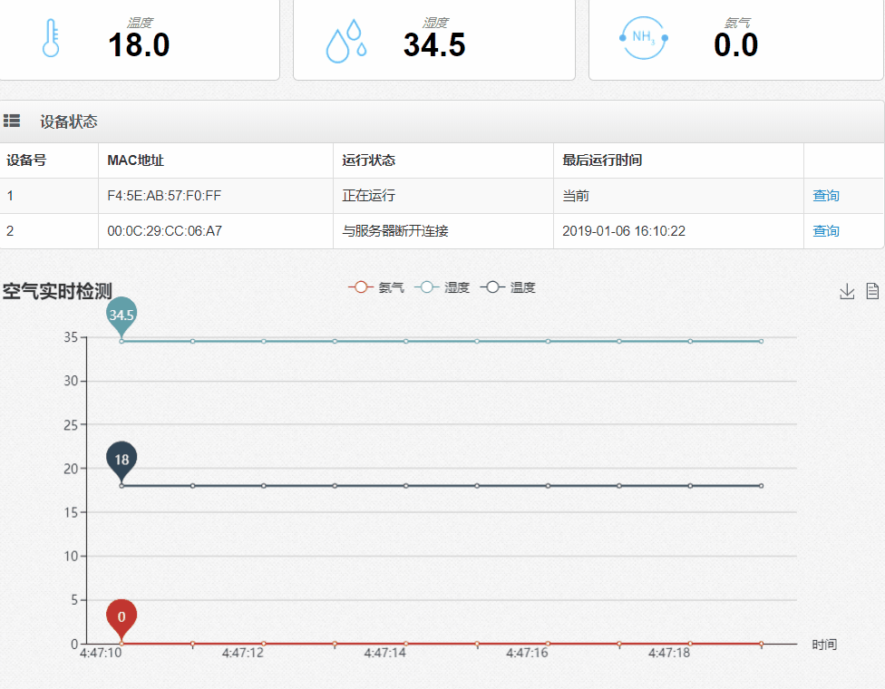
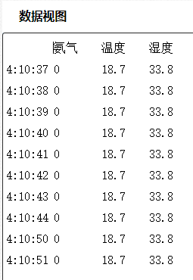
实时监测数据
Real time monitoring data
显示的当前温湿氨数值
数值正常则为黑色
超出阈值则会变成红色
多设备管理列表
空气实时监测折线图
三个折线显示开关
折线上标记最大最小值
工具栏：
下载为PNG图片
以列表形式显示

Slide 19
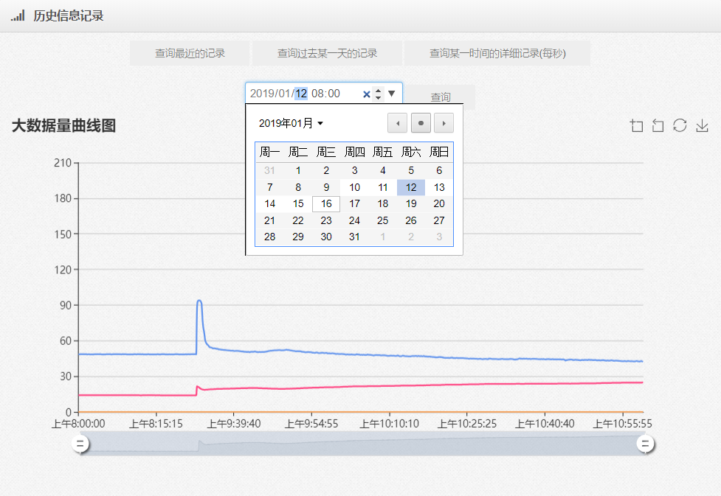
历史数据展示
Historical data display
点击“查询某一时间的详细记录”则可以查看精确到分的时间点后三小时内每一秒的数据。
对于时间的选择，我们也进行了处理，将时间点的所选范围规定在了只能查看七天以内的数据。

Slide 20
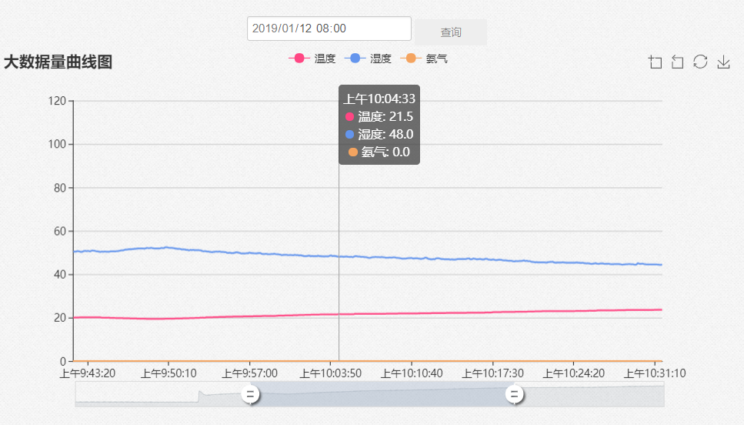
历史数据展示
Historical data display
由左图可以看见这些数据通过曲线图的伸缩，将每一秒的三个空气数据反馈给用户。
右上角的四个工具栏分别是：
1.放大选区
2.逐步还原放大后的选区
3.一键还原
4.下载为PNG格式图片

Slide 21
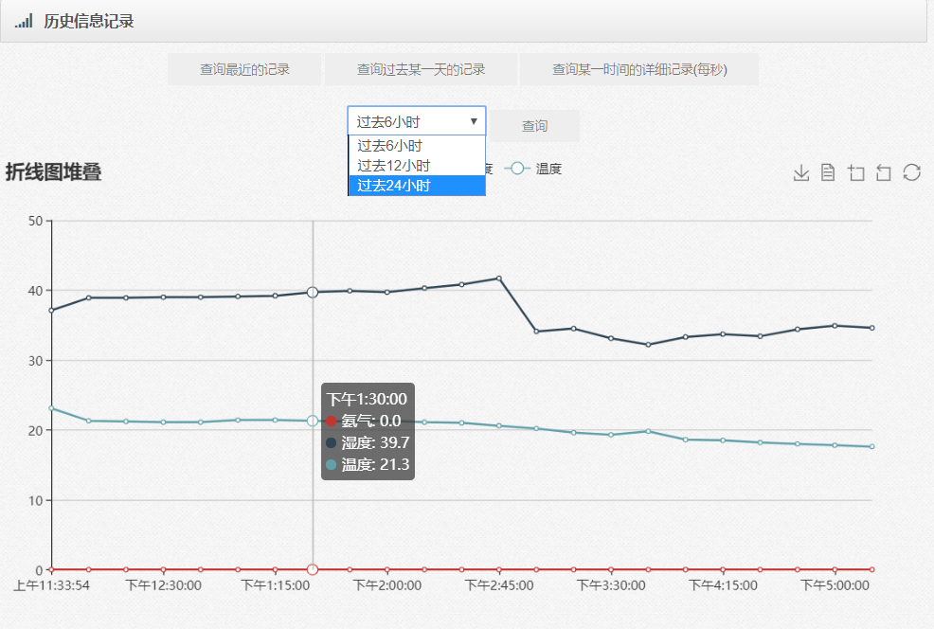
历史数据展示
Historical data display
查询最近记录：
可选择6,12,24小时三种缩略折线图，三种折线都是提供24条数据。
鼠标滑过可以浏览具体数值。

Slide 22
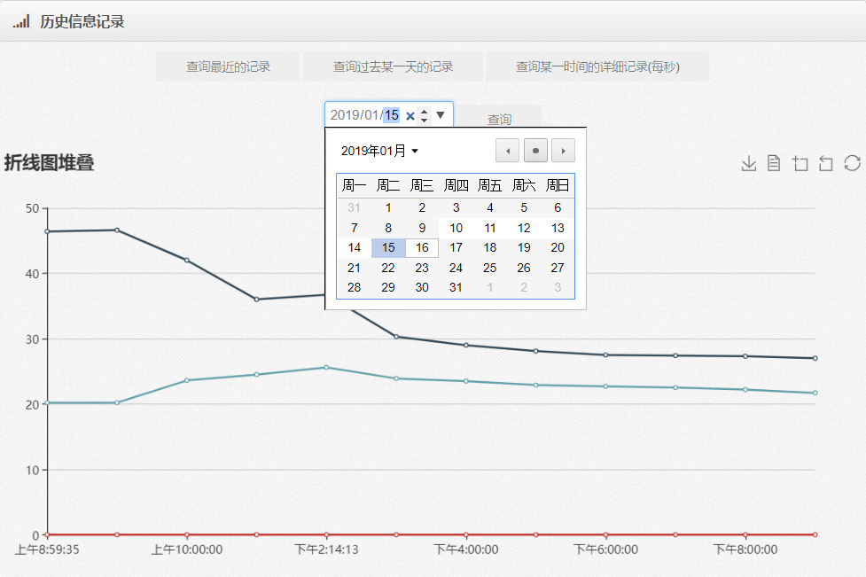
历史数据展示
Historical data display
查询过去某一天记录：
提供一整天的变化折线
选择日期同样做了规定范围的处理

Slide 23
明年工作计划
CLICK TO ADD CAPTION TEXT
添加标题
01
在此录入上述图表的描述说明，在此录入上述图表的描述说明。
添加标题
02
在此录入上述图表的描述说明，在此录入上述图表的描述说明。
添加标题
加入标题
03
在此录入上述图表的描述说明，在此录入上述图表的描述说明。
添加标题
添加标题
在此录入上述图表的描述说明，在此录入上述图表的描述说明。
04
在此录入上述图表的描述说明，在此录入上述图表的描述说明。

Slide 24
2019
谢谢您的观看指导!
MARKETING & MANAGEMENT FOR INFOGRAPHICLid est laborum dolo rumes fugats untras. Etharums ser quidem rerum facilis dolores nemis omnis fugats vitaes nemo minima rerums unsers sadips amets.. Sed ut perspiciatis unde omnis iste natus error sit voluptatem accusantiumoloremque laudantium, totam rem aperiam, eaque ipsa quae ab illo inventore veritatis et quasi architecto beatae vitae dicta sunt explicabo.
YOURE NAME

